Slide 1
La physique chimie au lycée

Slide 2
La seconde : quels changements par rapport au collège ?

Slide 3
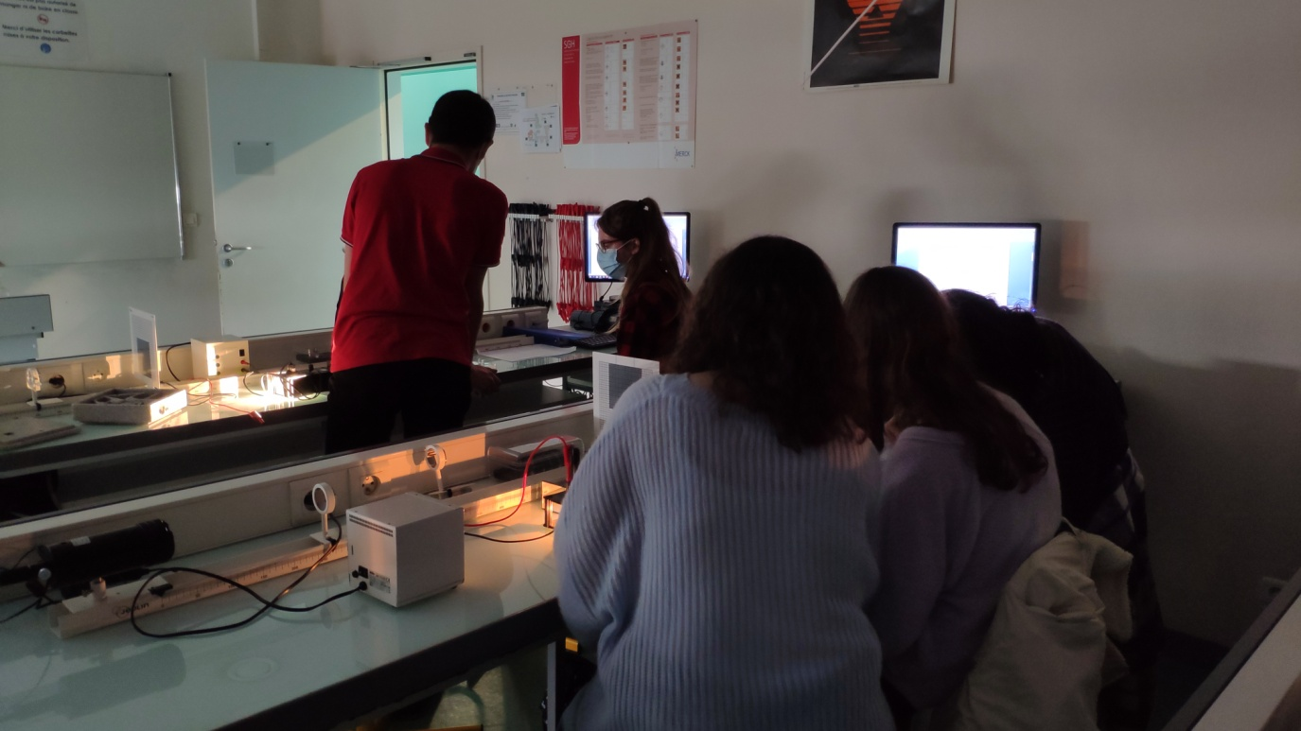
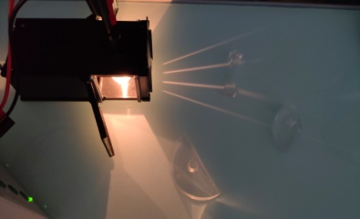
La seconde : quels changements par rapport au collège ?
On fait une activité expérimentale par semaine !
Étude des lentilles convergentes

Slide 4
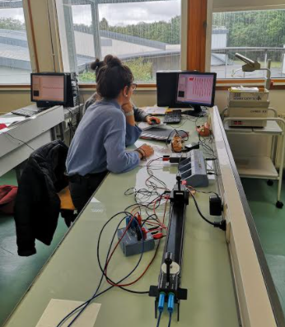
La seconde : quels changements par rapport au collège ?
On est toujours en petit groupe, c’est plus facile pour comprendre les explications
Un tp sur les ondes ultrasonores utilisant interface et logiciel dédié

Slide 5
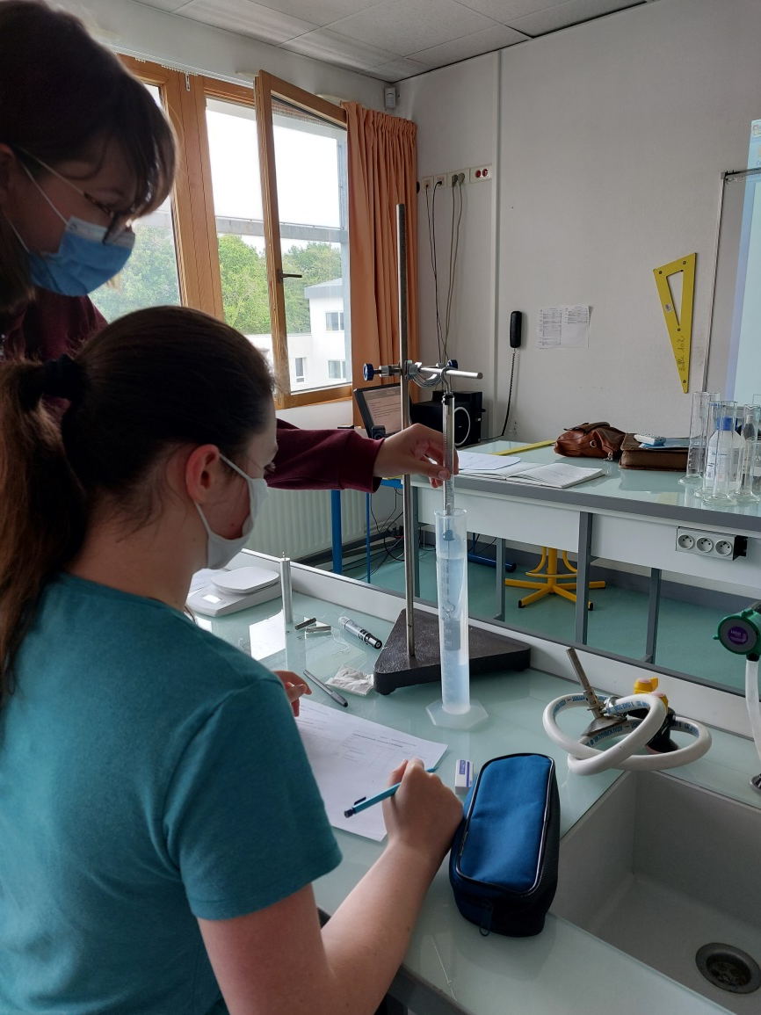
La seconde : quels changements par rapport au collège ?
Bien sûr, à 24 c’est mieux
Étude de la poussée d’Archimède

Slide 6
La seconde : quels changements par rapport au collège ?
On va plus loin dans les explications des phénomènes qu’au collège, et c’est
très intéressant

Slide 7
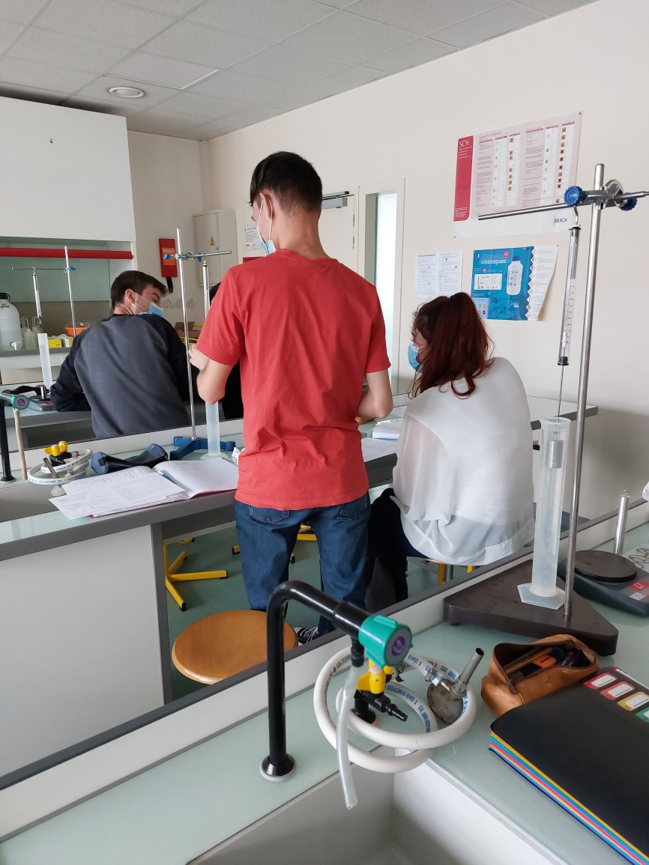
La seconde : quels changements par rapport au collège ?
Normal, on a trois heures toutes les semaines

Slide 8
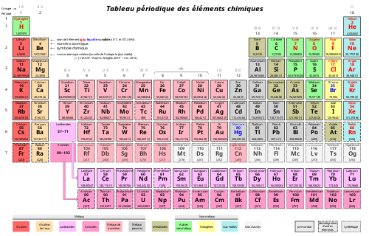
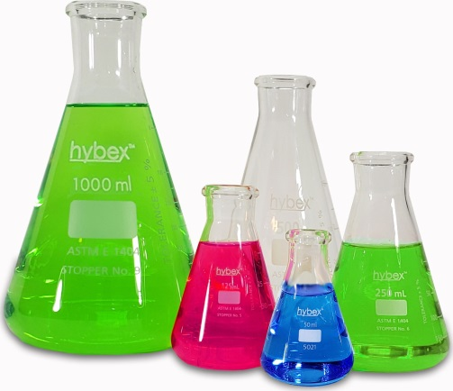
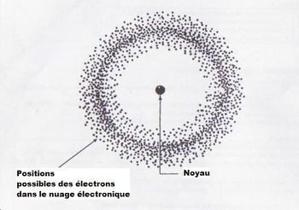
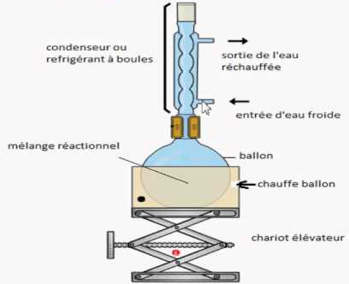
La seconde : le programme
constitution, transformations de la matière

Slide 9
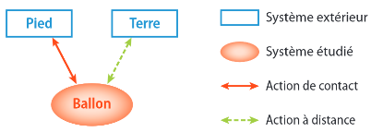
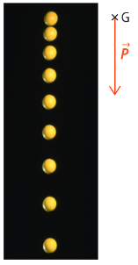
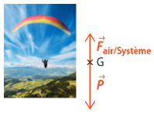
La seconde : le programme
Mouvements et interactions

Slide 10
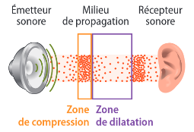
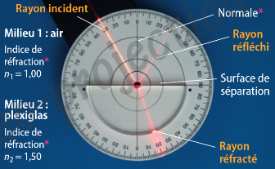
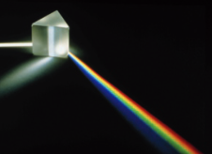
La seconde : le programme
Ondes et signaux

Slide 11
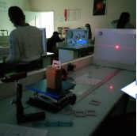
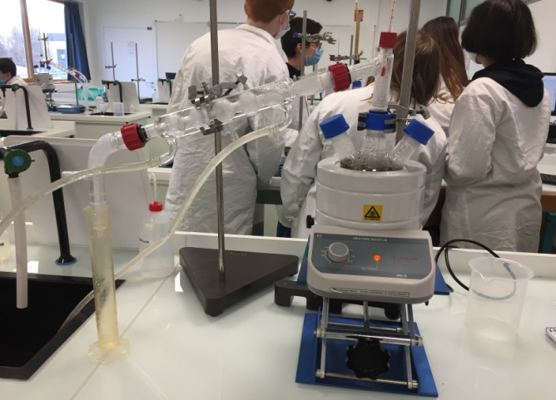
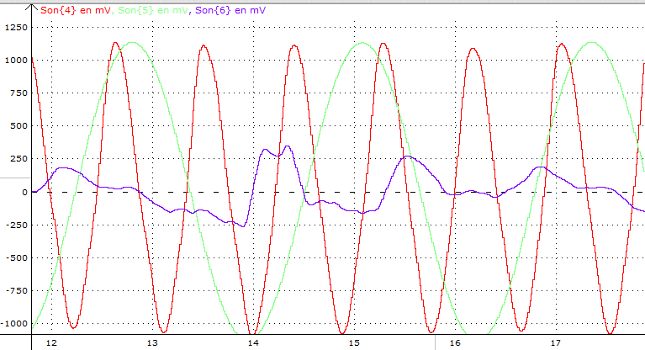
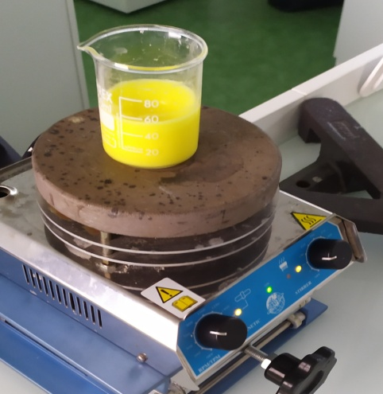
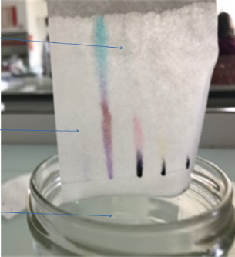
L’option Sciences de Laboratoire
Une option scientifique, expérimentale,
pour des élèves qui aiment les sciences
Les thèmes abordés :
les cosmétiques, l’investigation policière, arts et sciences, le lait…
Extraits de séances de SL

Slide 12
L’option Sciences de Laboratoire
Cette option est pertinente pour les élèves qui souhaitent poursuivre
En spécialité Physique chimie ou STL
Les élèves découvrent des techniques expérimentales, des appareils de mesure spécifiques, des logiciels dédiés aux sciences physiques.
Ils pratiquent le raisonnement par investigation, autour de thèmes choisis en concertation avec l’enseignant.
La pédagogie de projet est privilégiée.
L’évaluation est souvent formative.

Slide 13
Et après la seconde, que deviennent les sciences physiques au lycée ?
La grande majorité des élèves suit un enseignement de sciences physiques :
En filière générale
La spécialité physique chimie permet aux élèves d’approfondir leurs connaissances (4h par semaine en classe de 1ère pour ceux qui la choisissent)
L’enseignement scientifique, inclus dans le tronc commun, prolonge le programme de seconde dans le bac général (en alternance physique-chimie/SVT 2h par semaine, pour tous)
En filière STL
(sciences et technologie de laboratoire)
Cette filière technologique permet d’approfondir dans un cadre très expérimental ses connaissances et compétences en sciences physiques

Slide 14
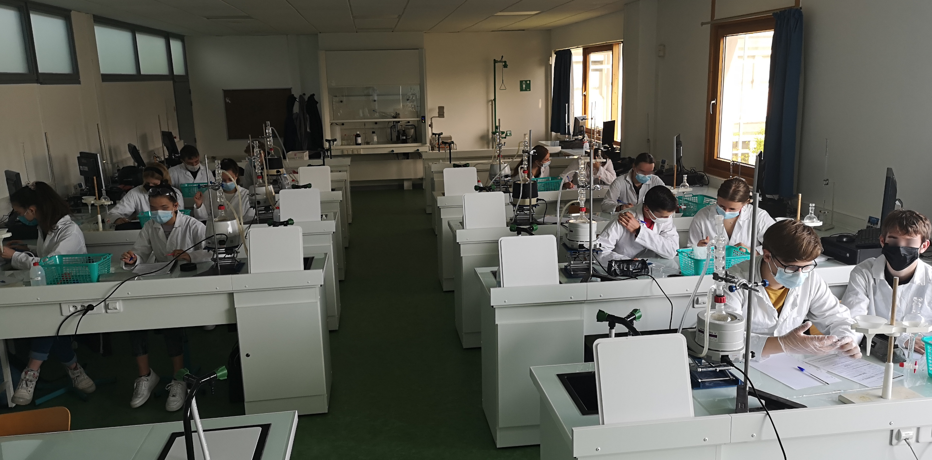
La filière STL Une Spécificité du Lycée Alcide d’Orbigny
Ecoutez les élèves de STL ! Cliquez sur
1. Pourquoi avoir choisi la STL ?
2. Qu’appréciez-vous en STL ?
3. Quelle orientation après la STL ?

Slide 15
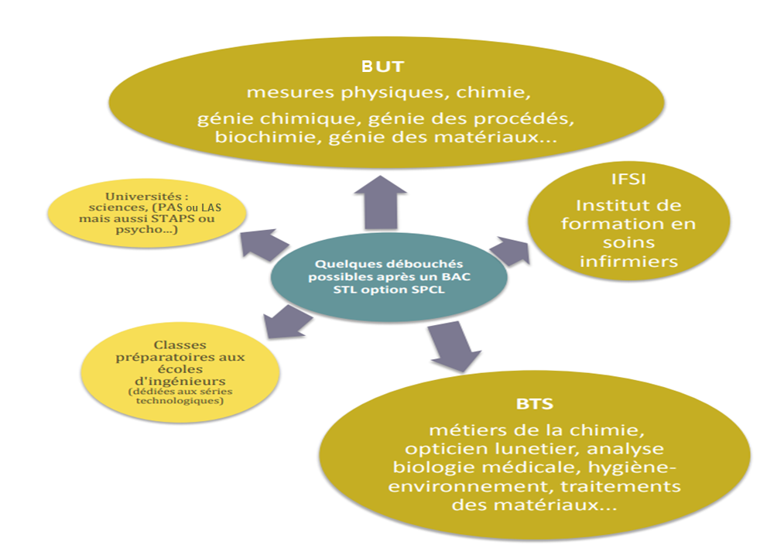
La filière STL : les études post-bac

Slide 16
La spécialité : les études post-bac
Pour accéder aux professions médicales, une spécialité incontournable (médecin, pharmacien, kinésithérapeute…)
Une multitude de domaines concernés :
Mesures physiques
Analyses chimiques
Environnement
Agronomie
Energies
Aéronautique
Architecture
Ecologie
Archéologie
Audiovisuel
...

